Slide 1
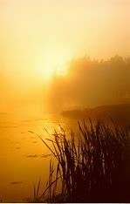
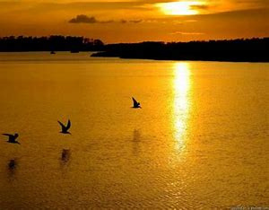
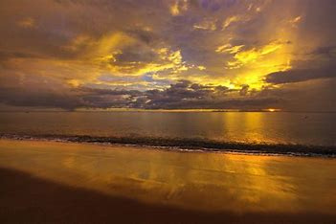
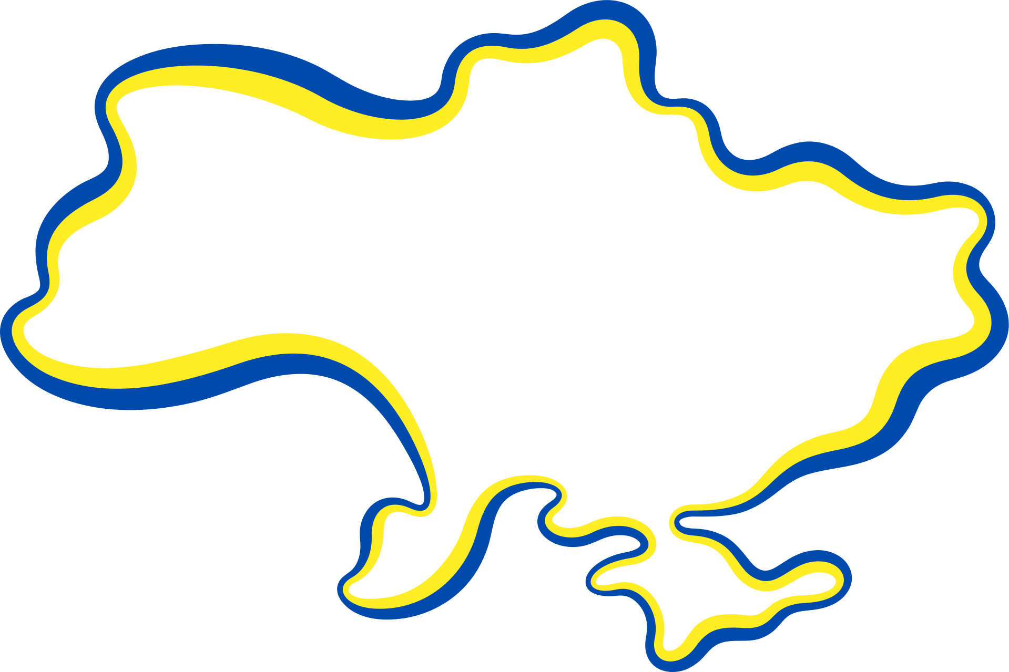
"Всесвітній день водно-болотних угідь "
Значемі місця Одещини. Дунайській біосферний заповідник
Воробйова О.С. вчитель біології

Slide 2


Світ – логічне продовження тебе. Але зовнішнє це завжди відображення внутрішнього. Будь-яка ситуація, що складається у світі, — це наслідок, причина — у тобі. Поміркуйте над цим висловом ,як це відноситься до теми нашого уроку ?

Slide 3
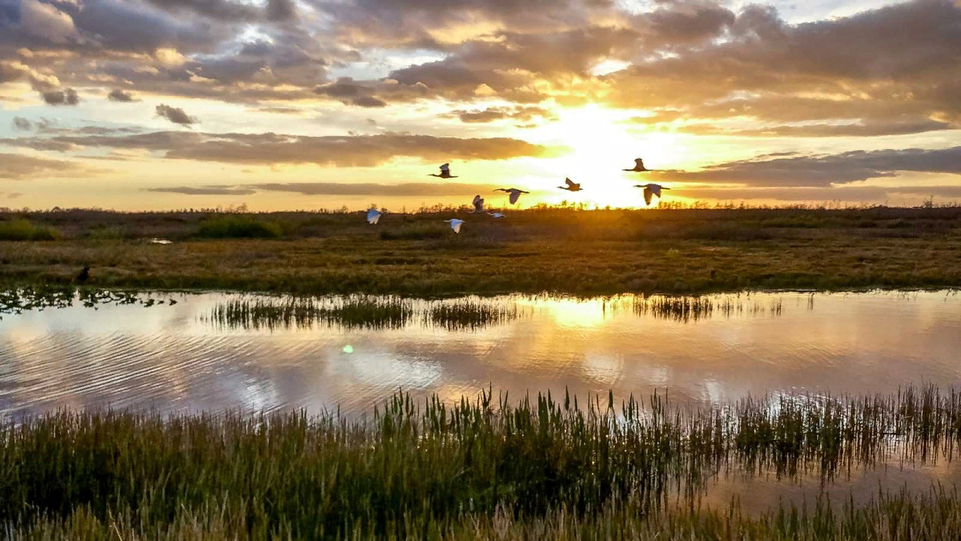
Водно-болотними угіддями вважаються природні комплекси боліт, заплавних лук і лісів, а також плавні та мілководні водойми чи їх ділянки глибиною до 6 метрів

Slide 4
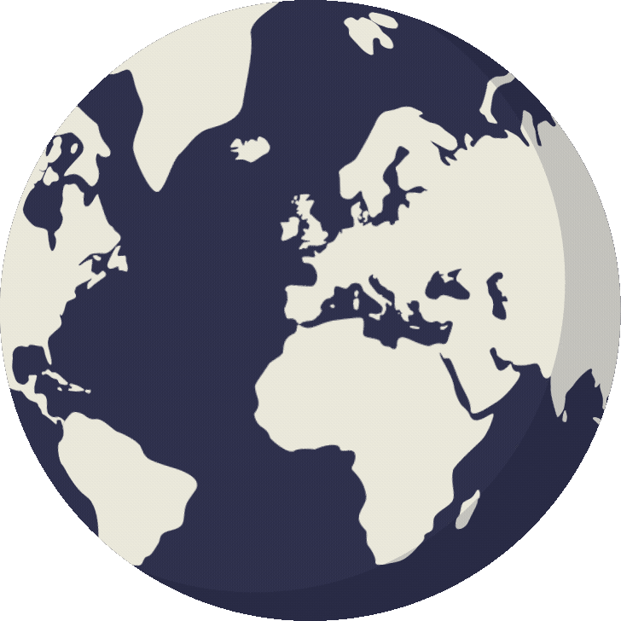
Водно-болотні екосистеми у всьому світі займають приблизно 1280 мільйонів гектарів; тобто на 33% більше, ніж площа США, і на 50% більше, ніж площа Бразилії.

Slide 5
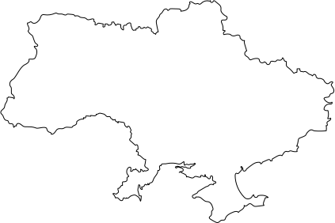
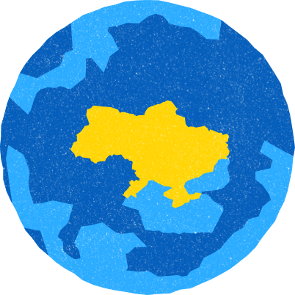
Рамсарська конвенція набула чинності в Україні 1 грудня 1991 року. В даний час Україна має 50 ділянок, визначених як водно-болотні угіддя, що мають міжнародне значення (Рамсарські угіддя), загальною площею 802 604 га.
https://www.google.com/maps/d/u/0/viewer?mid=1na0pkbMUgvYIJJAloRveE0mU2qL2jV5O&ll=45.60048476891283%2C31.63963080746302&z=6

Slide 6
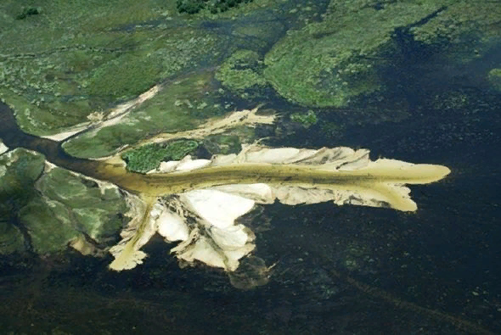

Дельта Дунаю – один з найцікавіших куточків природи Європи. І один з наймолодших

Slide 7
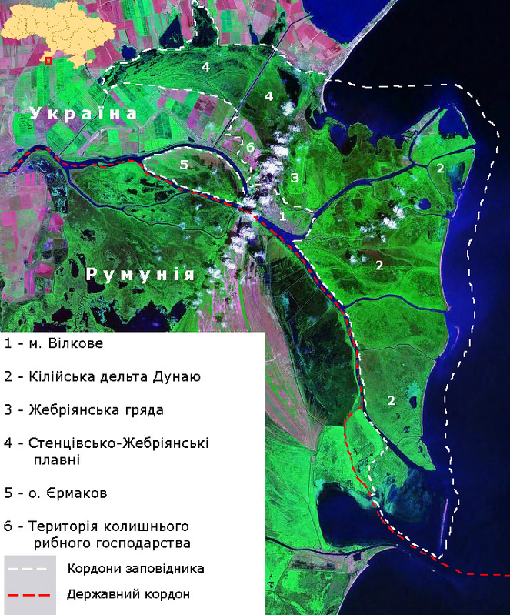
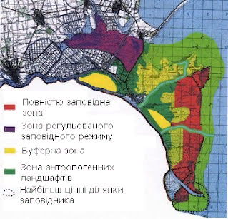
10 серпня 1998 року на базі природного заповідника «Дунайські плавні» було створено Дунайський біосферний заповідник.

Slide 8
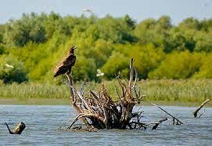
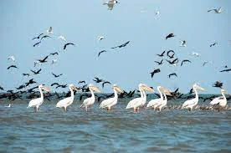
Складовими частинами Дунайського біосферного заповідника є дельта Кілійського рукава Дунаю, острів Єрмаків
https://www.google.ru/maps/place/Ермаков/@45.4358311,29.4824905,14z/data=!3m1!4b1!4m6!3m5!1s0x40b8328d82a224d7:0xcbb841287ec92c76!8m2!3d45.435833!4d29.5000001!16s%2Fg%2F122h71q7
Жебриянське пасмо, Стенцівсько-Жебриянівські плавні, верхів'я озера Сасик та Джантшейський лиман.
https://www.google.ru/maps/place/оз.+Джантшейское/@45.6294806,29.6132643,11.7z/data=!4m6!3m5!1s0x40b83de967f1024b:0x297d787582699298!8m2!3d45.6349147!4d29.8038551!16s%2Fm%2F01113grq

Slide 9
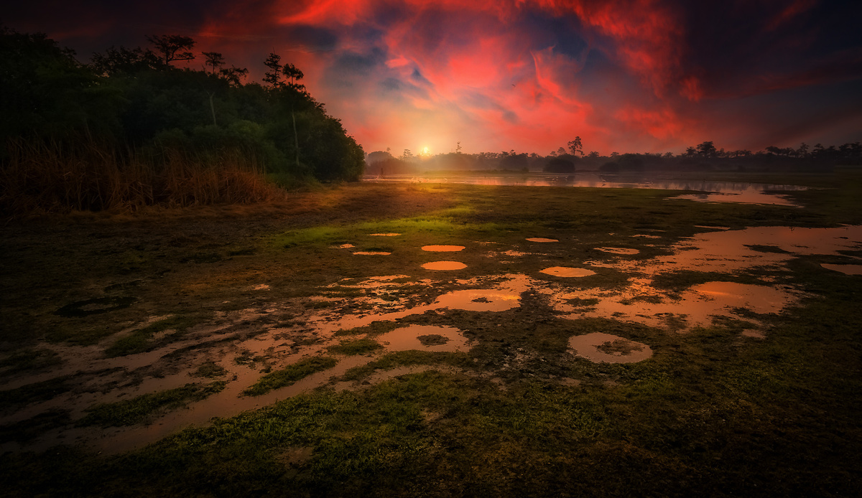
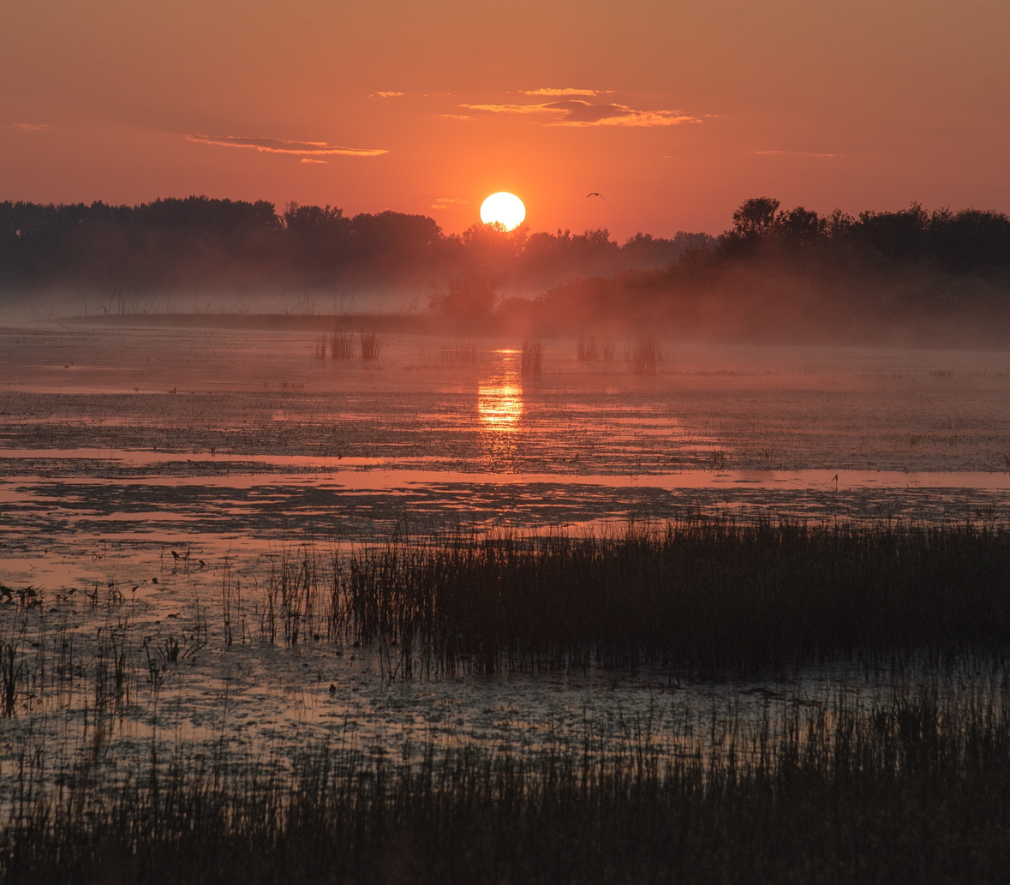
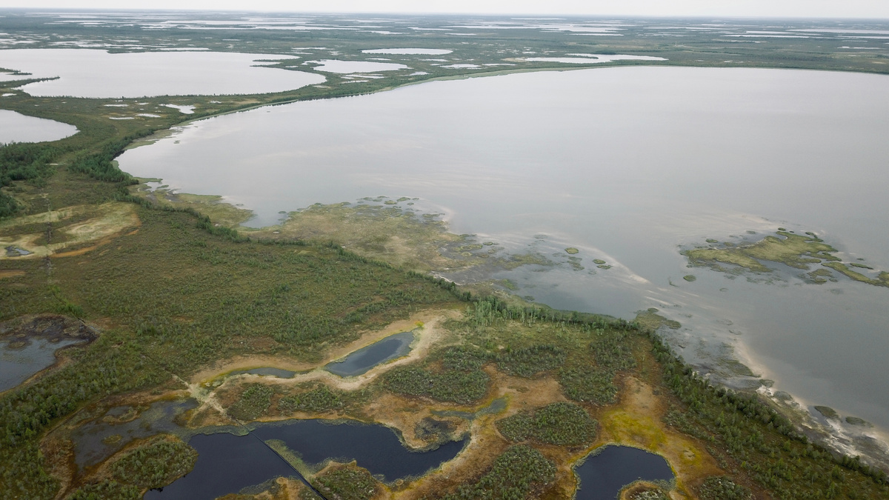
Водно-болотні угіддя займають близько 6% поверхні Землі, при чому 87% з них зникли протягом останніх 300 років. Станом на сьогодні водно-болотні угіддя зникають втричі швидше, ніж ліси, внаслідок чого під загрозою зникнення опинилися ті види рослин і тварин, чиє існування залежить від водно-болотних угідь.

Slide 10




Діяльність людей призводить до забруднення та мілководдя. Частіше забруднення зустрічається у вигляді побутового сміття, харчових відходів та фекалій.

Slide 11
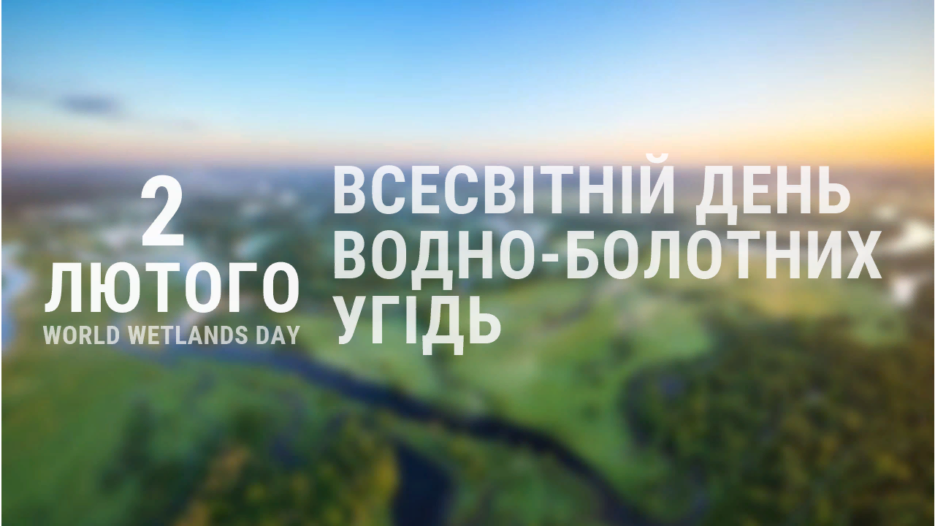
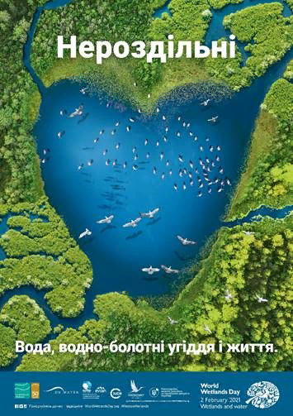
Основна задача збереження водно-болотних угідь це навчитися раціональному і сталому використанню ,яке дуже важливе для майбутнього людства і планети

